Slide 1
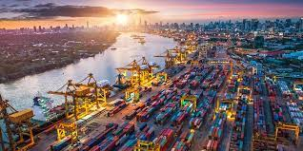
Droit international économique
Patrick Jacob, UVSQ (patrick.jacob@uvsq.fr)

Slide 2
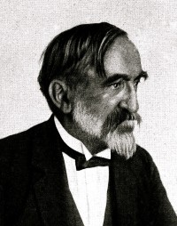
Une brève histoire du droit international économique
« Le commerce international est un pur fait, mais un fait qui a donné naissance au droit international tout entier » (A. Pillet, « Les droits fondamentaux des Etats », RGDIP, 1898)
Avant 1945
Depuis 1945

Slide 3
1. Avant 1945
La souveraineté
Les premières normes internationales à vocation économique

Slide 4
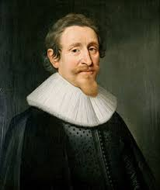
a. La souveraineté
Principe: la souveraineté et la liberté des Etats
Précisions:
Le commerce avant la souveraineté
Le droit au libre commerce
Les politiques économiques internationales unilatérales
Ex. Les Corn Laws (1815) et leur abolition (1846)

Slide 5
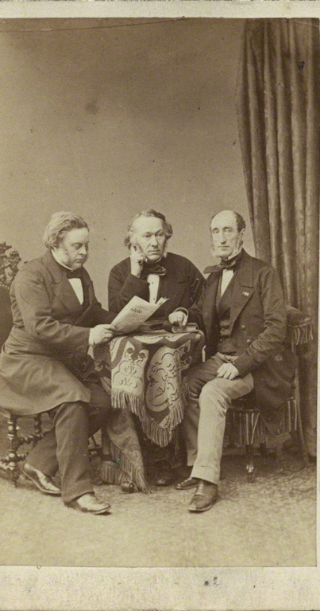
b. Les premiers normes internationales à vocation économique
Diversité
Les coutumes
Les traités
Traités inégaux
Ex. traité de Nankin, 1842
Traités entre Etats européens
Ex. traité Cobden/Chevalier, 23 janvier 1860

Slide 6
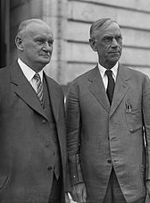
Limites
Bilatéralisme :
Effet de diversion et concurrence entre les Etats
Limite: la CNPF
Principe
Limites
Fragilité du système et réactions protectionnistes
La loi Méline (1892)
Le Smoot-Hawley Act (1930)
Sous-secrétaire d’Etat Welles, 1941 : « Nations have more often than not undertaken economic discriminations and raised up trade barriers with complete disregard for the damaging effects on the trade and livelihood of other peoples, and ironically enough, with similar disregard for the harmful resultant effects upon their own export trade. The resultant misery, bewilderment, and resentment, together with other equally pernicious contributing causes, paved the way for the rise of those very dictatorships which have plunged almost the entire world into war.”

Slide 7
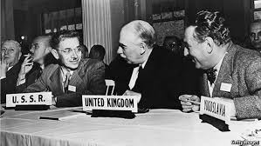
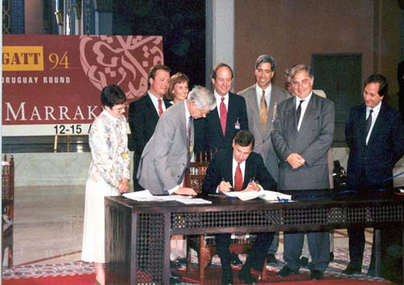
2. Depuis 1945
L’édification partielle d’un système multilatéral
La contestation du système multilatéral
La généralisation du système multilatéral

Slide 8
a. L’édification partielle d’un système multilatéral
Charte des Nations unies, article 55: En vue de créer les conditions de stabilité et de bien-être nécessaires pour assurer entre les nations des relations pacifiques et amicales fondées sur le respect du principe de l'égalité des droits des peuples et de leur droit à disposer d'eux-mêmes, les Nations Unies favoriseront :
a. le relèvement des niveaux de vie, le plein emploi et des conditions de progrès et de développement dans l'ordre économique et social ;
b. la solution des problèmes internationaux dans les domaines économique, social, de la santé publique et autres problèmes connexes, et la coopération internationale dans les domaines de la culture intellectuelle et de l'éducation;
c. le respect universel et effectif des droits de l'homme et des libertés fondamentales pour tous, sans distinction de race, de sexe, de langue ou de religion.

Slide 9
a. L’édification partielle d’un système multilatéral
De Bretton Woods (1944) à La Havane (1948)
L’échec de l’Organisation internationale du commerce
Le développement du GATT

Slide 10
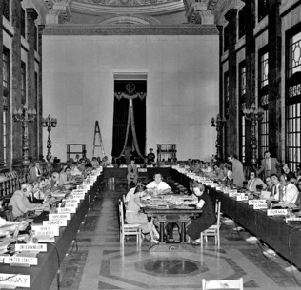
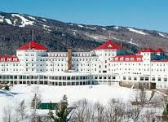
a. La mise en place du système
Accords de Bretton Woods créant le FMI et la BIRD, 22 juillet 1944
Charte de La Havane créant l’Organisation international du commerce, 24 mars 1948
Notes:
Bretton Woods: 44 signataires; GATT: 23; Charte de La Havane: 56 Etats signataires (0 parties)

Slide 11
L’échec de l’OIC et le développement du GATT
Le rejet de l’OIC par les Etats-Unis
Le développement du GATT
Développements matériels
Développements formels
Cycles de négociation
Ebauche d’administration
Embryon de mécanisme de règlement des différends

Slide 12
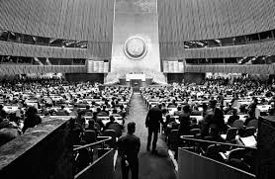
b. Limites et contestations du système multilatéral
Limites (formelles, matérielles, personnelles)
Contestations
La guerre froide
Les indépendances et la revendication d’un “Nouvel ordre économique international”
Charte des droits et devoirs économiques des Etats, AGNU, res. 3281, 19 décembre 1974

Slide 13
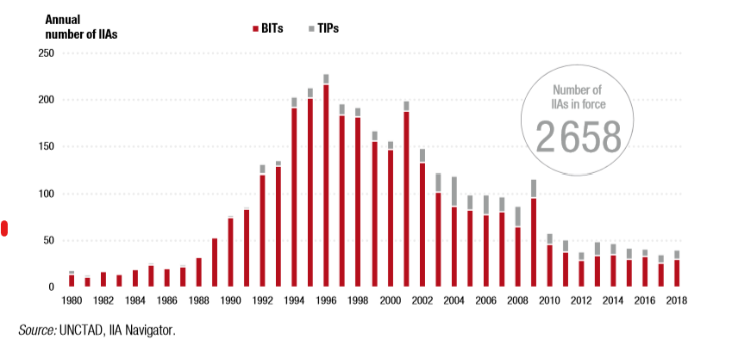
c. La généralisation du système
Le consensus de Washington
Conséquences
Accords de Marrakech créant l’OMC, 15 avril 1994
Généralisation des accords d’investissement
Universalisation des organisations à vocation économique

Slide 14
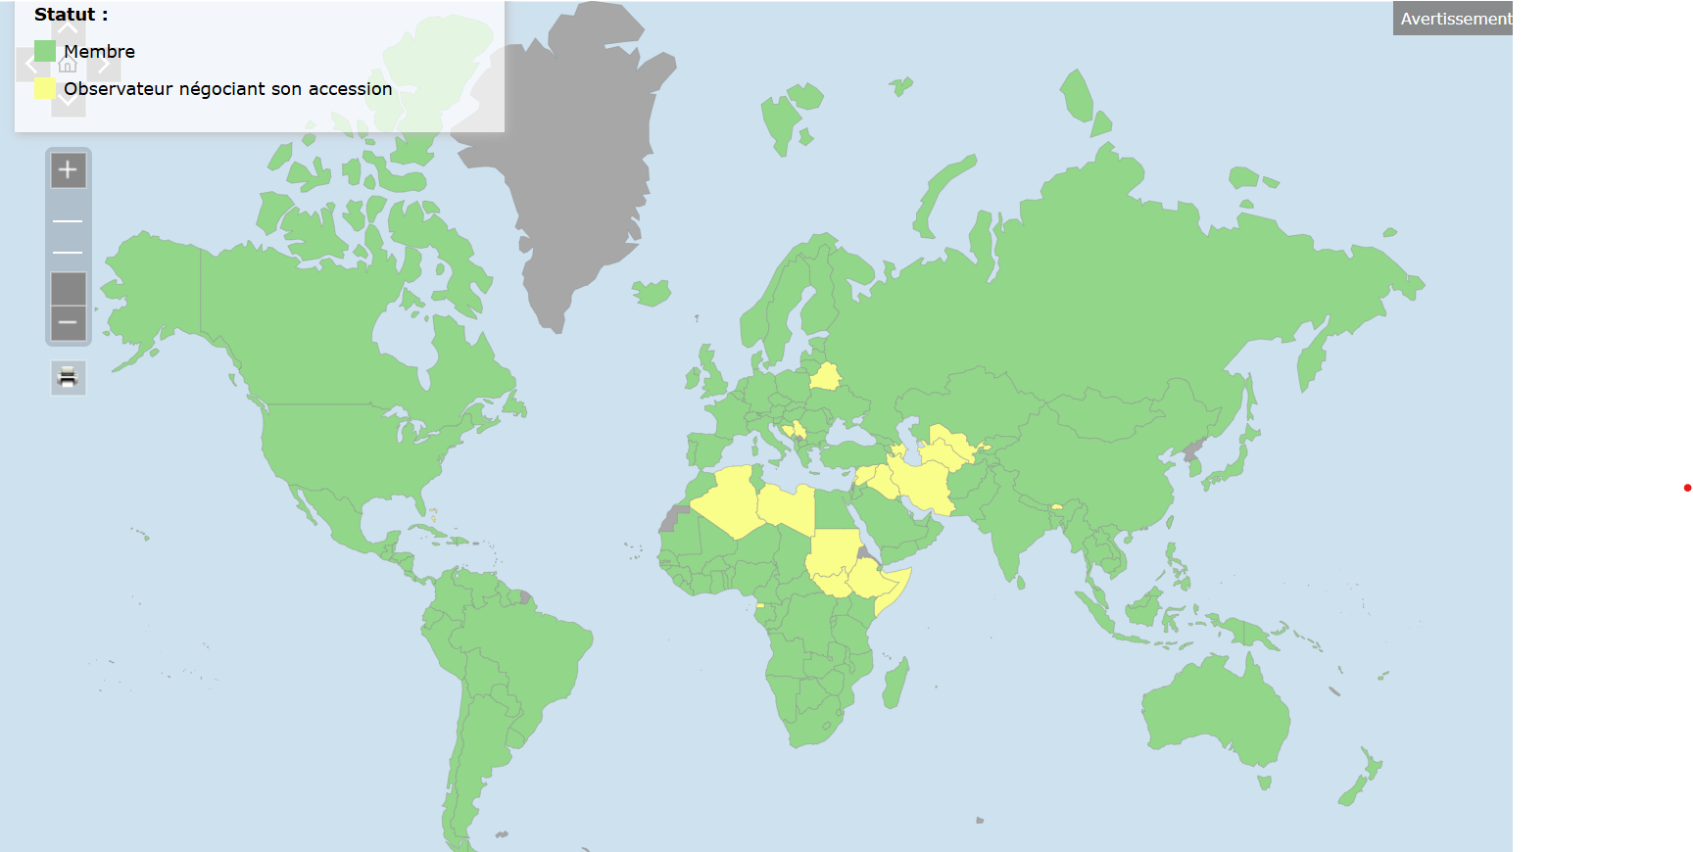
L’OMC
Un aboutissement pour le multilatéralisme
Limites

Slide 15
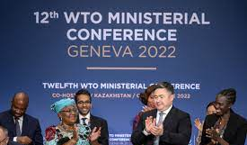
Et demain ?
Crise de l’OMC
Crise du droit des investissements

